Slide 1

Redes Neuronales Artificiales
Conferencia # 5: Redes Multicapa Feedfordward.
Profesor: Dr. Yasiel Pérez Vera
Email: yperezv@unsa.edu.pe

Slide 2
Objetivo
Caracterizar las Redes Multicapa de tipo Feedfordward.

Slide 3
Sumario
Redes Multicapa Feedfordward.
Backpropagation como algoritmo de entrenamiento (Regla Delta generalizada).
Capas ocultas.
Solución de los problemas que no son linealmente separables.
Inicialización de la red.
Prácticas comunes (métodos empíricos).
Orientar TE.

Slide 4
Bibliografía del curso
Bonifacio Martín del Brío y Alfredo Sanz Molina, “Redes neuronales y sistemas difusos”, Editorial Alfaomega, 2001 (2da edición ampliada y revisada).
Ben Kröse, Patrick van der Smagt, “An introduction to neural networks”, 1996, 8va. edición.
Rafael Bello Pérez, “Curso introductorio a las redes neuronales artificiales”, 1993.
Laurene Fausset, “Fundamentals of Neural Networks: architectures, algorithms and applications”, Prentice-Hall Inc, 1994.
Tom M. Mitchell, “Machine Learning”, McGraw-Hill, 1997.
Nikola K. Kasabov, “Foundations of Neural Networks, Fuzzy Systems and Knowledge Engineering”, Editorial MIT, 1998 (2da edición).
Artículos de revistas especializadas en el tema de RNA

Slide 5
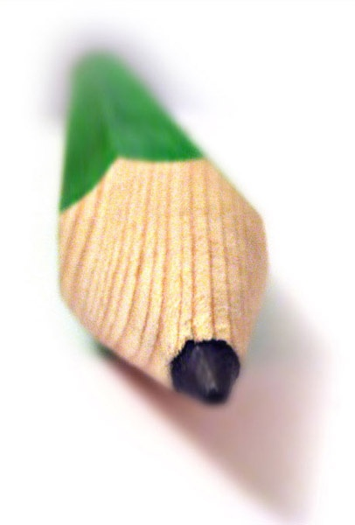
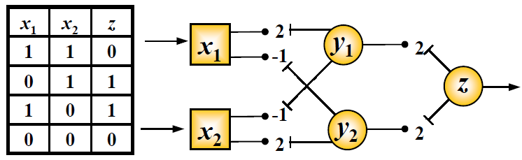
Revisión del Estudio Independiente
Diseñe una Rede Neuronal Artificial que modele la compuerta lógica XOR. Recuerde que la compuerta lógica XOR solo es verdadera cuando una de las dos entradas es verdaderas.

Slide 6
Introducción a las Redes Multicapa
Muchos problemas pueden interpretarse como estimación o aproximación funcional (encontrar la función que a partir de un conjunto de entradas proporciona la salida deseada).
Ejemplo: reconocedor de caracteres manuscritos (encontrar la función que asocia la imagen con la letra a la que pertenece).

Slide 7
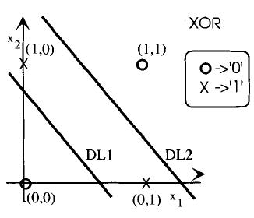
Introducción a las Redes Multicapa
La función XOR no es linealmente separable
Notes:
Reflexionemos un poco sobre el problema de la función XOR para intentar encontrar una solución. Una neurona tipo perceptrón implementa una decisión lineal, observando la figura podemos considerar dos neuronas perceptrón, una implementa la decisión lineal DL1, y la otra la DL2. Consideremos una capa adicional, compuesta por una única neurona perceptrón encargada de componer las regiones en las que el plano queda dividido por las dos neuronas anteriores: si esta neurona se activa únicamente cuando la neurona correspondiente a DL1 está activada y DL2 desactivada, tendremos una red de tres capas (una de ellas oculta, es decir, sin conexión directa al exterior) que implementa la función XOR. Luego una solución a las limitaciones del perceptrón simple puede consistir en incluir más capas en la arquitectura, con lo que tendremos un perceptrón multicapa. Pero el problema estaba en su algoritmo de aprendizaje.

Slide 8
Introducción a las Redes Multicapa
Como solución se introducen capas ocultas. El problema reside en que no se disponía de un procedimiento para obtener los pesos de un Perceptrón con varias capas.
La dificultad radica en cómo medir la contribución al error en la salida de la red neuronal de cada uno de los nodos ocultos.
Fue resuelto con el algoritmo llamado BackPropagation o Regla Delta Generalizada.
Notes:
A finales de los sesenta ya se apuntaba como solución a las limitaciones del perceptrón introducir capas ocultas, pero el problema residía en que si bien se disponía de un algoritmo de aprendizaje para el perceptrón simple (el denominado algoritmo del perceptrón), no se disponía de ningún procedimiento que permitiese obtener automáticamente los pesos en uno multicapa, con neuronas ocultas. Este problema, denominado de "asignación de crédito" a las neuronas sin conexión directa con el exterior (consistente en cómo medir la contribución al error en la salida de la red neuronal de cada uno de los nodos ocultos que precisamente no tienen una conexión directa con ella) fue resuelto no mucho más tarde por Paul Werbos, pero fue preciso esperar hasta mediados de los años ochenta para que el grupo PDP (junto con otros grupos de forma independiente) redescubriera un algoritmo similar, que denominaron back-propagation o BP, y diera a conocer a la comunidad internacional su gran potencial para la resolución de problemas prácticos.

Slide 9
Backpropagation
Aprendizaje supervisado.
Ciclo propagación – adaptación de dos fases:
Se aplica un patrón a la entrada de la red como estímulo, se propaga desde la primera capa a las siguientes, hasta generar una salida.
La señal de salida se compara con la salida deseada y se calcula una señal de error.

Slide 10
Backpropagation
Los errores se propagan hacia atrás capa por capa, hasta que todas las neuronas de la red hayan recibido una señal de error según su contribución al error total.
Según el error percibido, se actualizan los pesos de cada neurona, para hacer que la red converja hacia un estado que permita clasificar bien todos los patrones de entrenamiento.

Slide 11
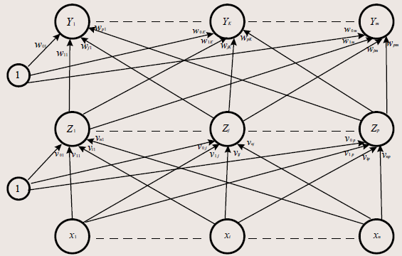
Perceptrón Multicapa
Notes:
Backpropagation (retropropagación) o BP se aplica en el modelo Perceptrón Multicapa o MLP (Multilayer Perceptrón).
Ésta es la arquitectura más común de MLP, aunque existen numerosas variantes, como incluir neuronas no lineales en la capa de salida (solución que se adopta especialmente en problemas de clasificación), introducir más capas ocultas, emplear otras funciones de activación, limitar el número de conexiones entre una neurona y las de la capa siguiente, introducir dependencias temporales o arquitecturas recurrentes, etc.

Slide 12
Perceptrón Multicapa
Para comenzar el entrenamiento se necesita saber:
número de neuronas en la capa de entrada (depende del número de componentes del vector de entrada),
cantidad de capas ocultas y número de neuronas de cada una de ellas,
número de neuronas en la capa de salida (depende del número de componentes del vector de salida) y
funciones de activación en cada capa.

Slide 13
Perceptrón Multicapa
Entradas x= (x₁,…,x_{i},...,x_{n})
Salidas deseadas t=(t₁,…,t_{k},...,t_{m})
Salida y=(y₁,…,y_{k},...,y_{m})
X_{i}: Unidad de entrada i. Para una unidad de entrada, la señal de entrada y la señal de salida son las mismas.

Slide 14
Perceptrón Multicapa
δk :factor del error para el ajuste de los pesos Wjk debido al error producido por la neurona de salida Yk.
Constituye la información del error de la neurona Yk que se propaga hacia atrás a las neuronas ocultas que contribuyeron a ese error en la salida.

Slide 15
Perceptrón Multicapa
δj: factor del error para el ajuste de los pesos w_{ij} debido a la retropropagación del error de la capa de salida a la unidad oculta Z_{j}.
α : Razón de aprendizaje.
w_{0j} : Bias de la unidad oculta j.
w_{0k}: Bias para unidad de salida k.

Slide 16
Algoritmo Backpropagation

Slide 17
Algoritmo Backpropagation
1. Inicializar los pesos (fijar pequeños valores que se generen aleatoriamente). Fijar la razón de aprendizaje.
2. Mientras condición PARADA es FALSO realizar PASOS 3 al 10.
3. Para cada par de entrenamiento realizar PASOS 4 al 9
4. Cada neurona de entrada (Xi, i=1,…,n) recibe señales y las transmite hacia todas las neuronas de la capa siguiente (capa oculta).
Propagación hacia adelante

Slide 18
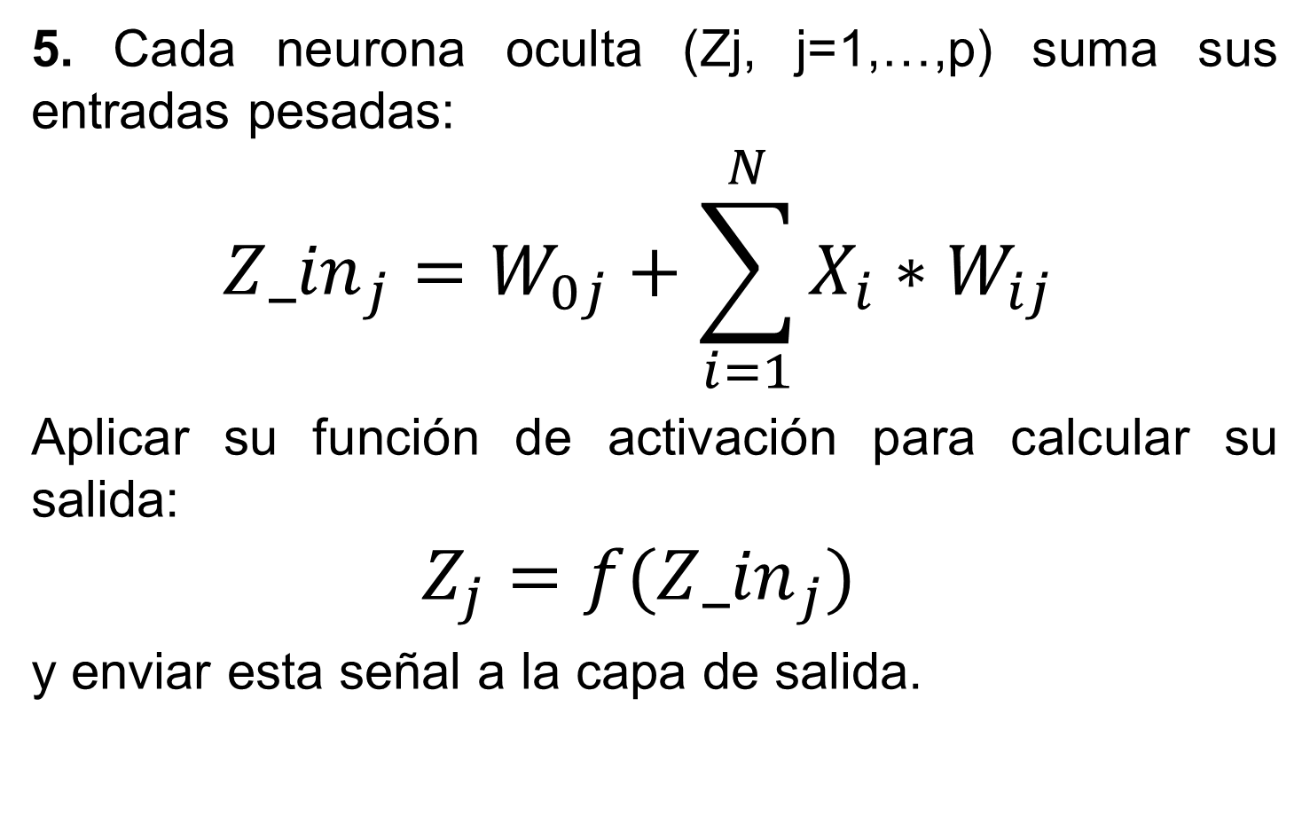
Algoritmo Backpropagation
5. Cada neurona oculta (Zj, j=1,…,p) suma sus entradas pesadas:
$${Z_in}_{j}=W_{0j}+\sum_{i=1}^{N}{X_{i}∗W_{ij}}$$
Aplicar su función de activación para calcular su salida:
$$Z_{j}=f({Z_in}_{j})$$
y enviar esta señal a la capa de salida.
Propagación hacia adelante
Notes:
Durante la primera etapa (propagación), cada unidad de entrada (X_{i}) recibe una señal o estímulo y la transmite para cada unidad de la capa oculta Z₁…Z_{p}.
Cada neurona oculta, cuando recibe el estímulo, calcula su salida y envía su señal (z_{j}) a cada unidad de salida.
Cada unidad de salida (Y_{k}) calcula su activación (y_{k}) para dar la respuesta de la red al patrón de entrada presentado.

Slide 19
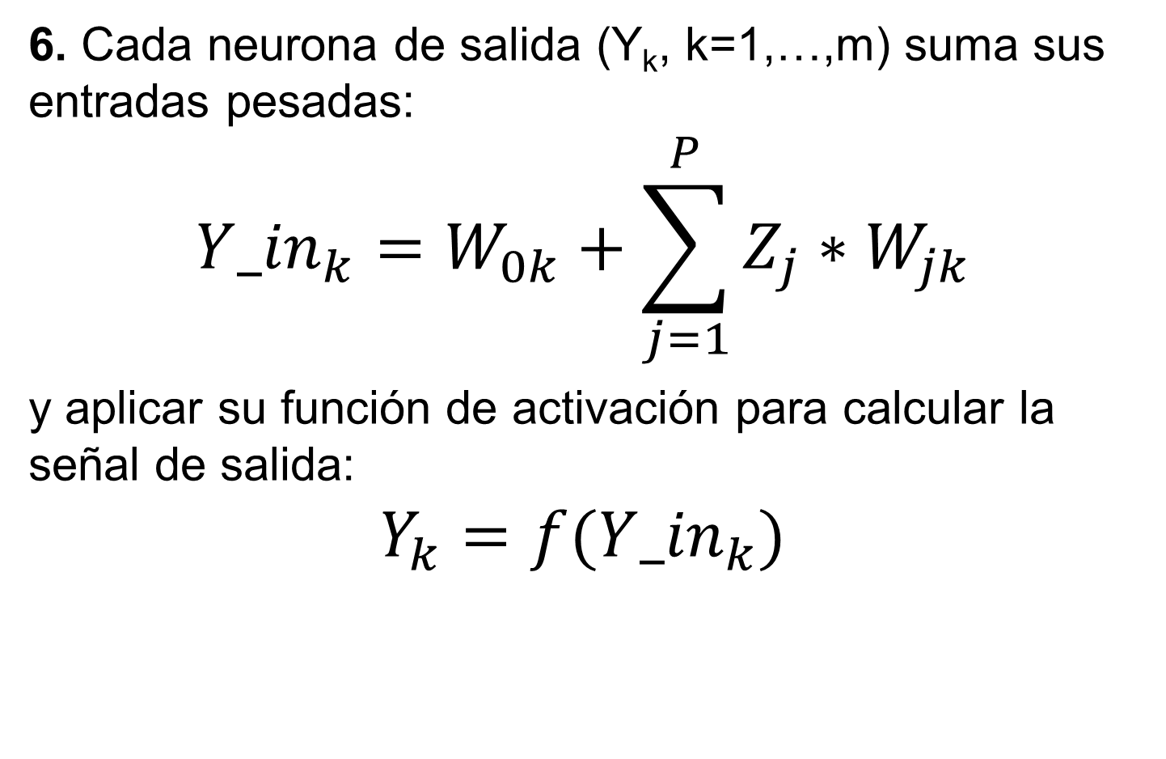
Algoritmo Backpropagation
6. Cada neurona de salida (Y_{k}, k=1,…,m) suma sus entradas pesadas:
$${Y_in}_{k}=W_{0k}+\sum_{j=1}^{P}{Z_{j}∗W_{jk}}$$
y aplicar su función de activación para calcular la señal de salida:
$$Y_{k}=f({Y_in}_{k})$$
Propagación hacia adelante

Slide 20
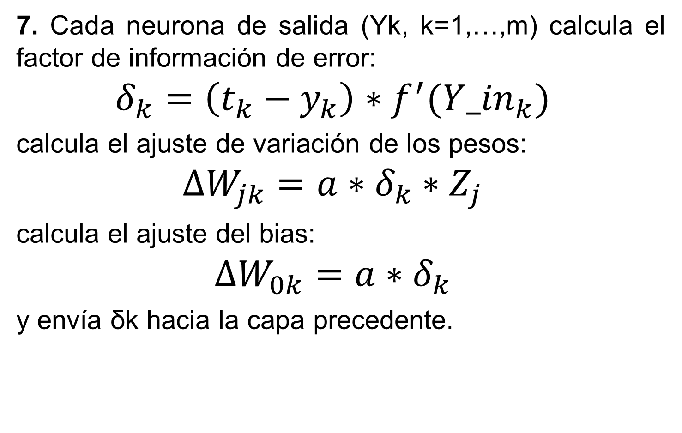
Algoritmo Backpropagation
7. Cada neurona de salida (Yk, k=1,…,m) calcula el factor de información de error:
$$δ_{k}=\left(t_{k}−y_{k}\right)∗f^{′}({Y_in}_{k})$$
calcula el ajuste de variación de los pesos:
$$∆W_{jk}=a∗δ_{k}∗Z_{j}$$
calcula el ajuste del bias:
$$∆W_{0k}=a∗δ_{k}$$
y envía δk hacia la capa precedente.
Propagación hacia atrás
Notes:
Durante el entrenamiento, cada neurona de salida compara la señal de salida y_{k} con el valor deseado t_{k} para determinar el error asociado para el patrón en cada unidad.
Basado en este error, el factor δ_{k} (k=1,…,m) se calcula. Este factor se utiliza para distribuir el error de la unidad de salida Y_{k} en todas la unidades de la capa previa. También se utiliza posteriormente para actualizar los pesos entre la capa de salida y la oculta.

Slide 21
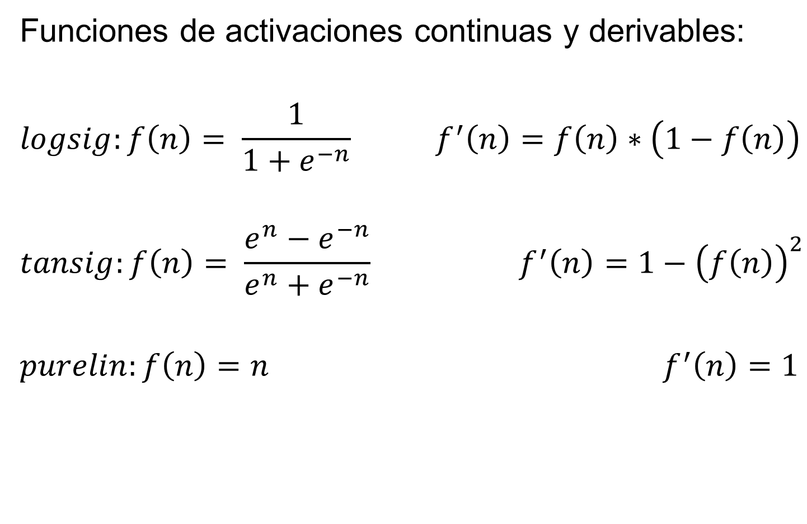
Algoritmo Backpropagation
Funciones de activaciones continuas y derivables:
$$logsig:f\left(n\right)= \frac{1}{1+e^{−n}} f^{′}\left(n\right)=f\left(n\right)∗\left(1−f\left(n\right)\right)$$
$$tansig:f\left(n\right)= \frac{e^{n}−e^{−n}}{e^{n}+e^{−n}} f^{′}\left(n\right)=1−{\left(f\left(n\right)\right)}^{2}$$
$$purelin:f\left(n\right)=n f^{′}\left(n\right)=1$$

Slide 22
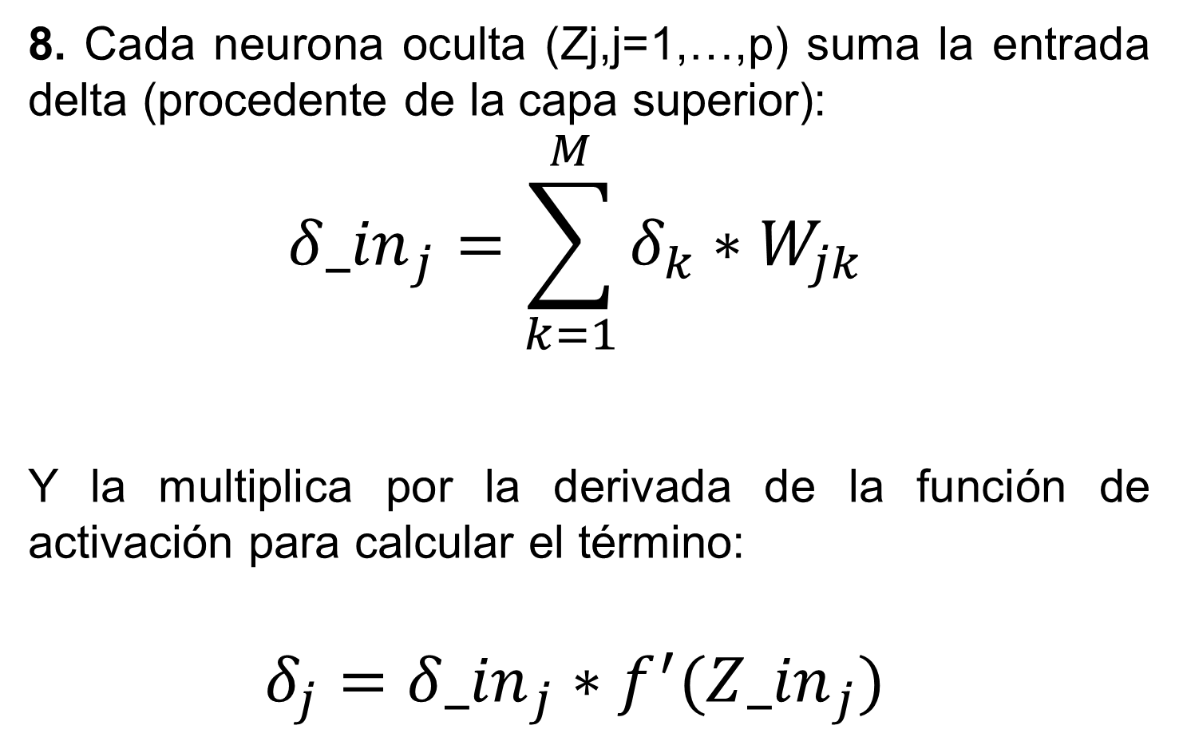
Algoritmo Backpropagation
8. Cada neurona oculta (Zj,j=1,…,p) suma la entrada delta (procedente de la capa superior):
$${δ_in}_{j}=\sum_{k=1}^{M}{δ_{k}∗W_{jk}}$$
Y la multiplica por la derivada de la función de activación para calcular el término:
$$δ_{j}={δ_in}_{j}∗f^{′}({Z_in}_{j})$$
Propagación hacia atrás
Notes:
De manera similar, se calcula otro factor δ_{j} para cada unidad Z_{j}. No es necesario en este caso volver a propagar el error hacia la unidad de entrada, pero si es necesario calcularlo pues se utiliza para actualizar los pesos entre la capa oculta y la de entrada. Después que todos los elementos δ son calculados, se ajustan simultáneamente los pesos de todas las capas.

Slide 23
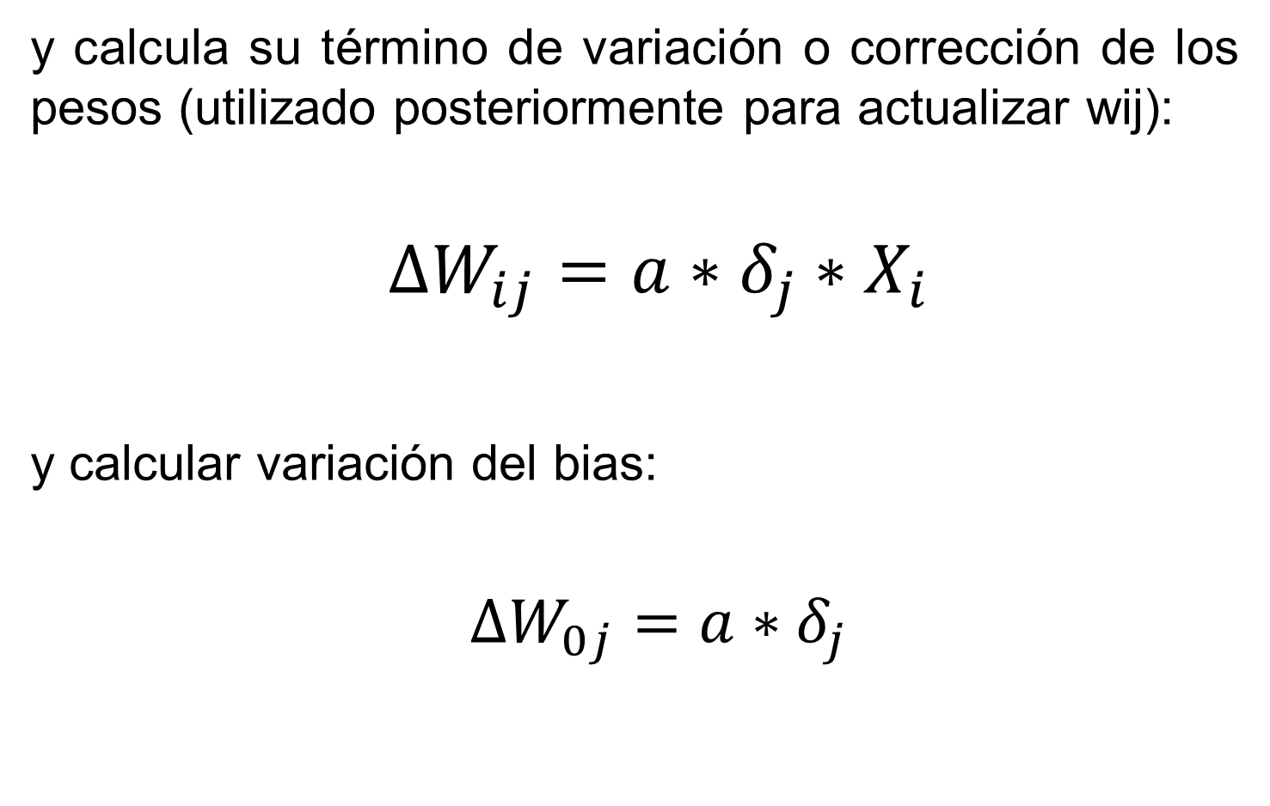
Algoritmo Backpropagation
y calcula su término de variación o corrección de los pesos (utilizado posteriormente para actualizar wij):
$∆W_{ij}=a∗δ_{j}∗X_{i}$
y calcular variación del bias:
$∆W_{0j}=a∗δ_{j}$
Propagación hacia atrás

Slide 24
Algoritmo Backpropagation
9. Actualizar Pesos y Bias:
Cada neurona de salida actualiza su bias y pesos (Yk, k=1,…,m), (j=0,…,p)
Cada neurona oculta (Zj, j=1,…,p) actualiza sus bias y pesos (i=0,…,n)
$$W_{jk}\left(nuevo\right)=W_{jk}\left(viejo\right)+ ∆W_{jk}$$
$$W_{ij}\left(nuevo\right)=W_{ij}\left(viejo\right)+ ∆W_{ij}$$
Propagación hacia atrás
Notes:
Este ajuste se realiza en dos pasos, uno para cada peso entre capas.
El ajuste de los pesos W_{jk} (de la unidad Z_{j} a la Y_{k} de salida) se basa en el factor δ_{k} calculado en la activación z_{j} de la unidad oculta Z_{j}.
El ajuste de los pesos w_{ij} (de las unidades de entrada X_{i} a las de la capa oculta Z_{j}) se basa en el factor δ_{j} calculado en la activación xi de la unidad de entrada.

Slide 25

Algoritmo Backpropagation
10. Probar CONDICIÓN DE PARADA (error cuadrático medio)
$$E_{p}=\frac{1}{2}\sum_{k=1}^{M}{δ_{pk}^{2}}$$
$$E=\sum_{p=1}^{T}{E_{p}}$$

Slide 26
Algoritmo Backpropagation
En este algoritmo se actualizaron los pesos para cada par de entrenamiento presentado. Una modificación común al mismo, es actualizar los pesos después de presentado un grupo o todos los patrones de entrenamiento (si no son muchos).
La condición de parada es la cota de error combinada con el número total de iteraciones.

Slide 27
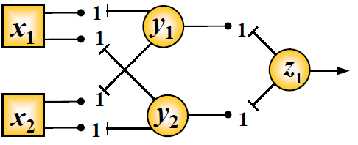

Ejemplo. Compuerta lógica XOR
$Wij = 1 con i,j=1..2 y W_{0j}=1$
$$Wjk = 1 con k=1 yW_{0k}=1$$
$$a = 0.2$$

Slide 28
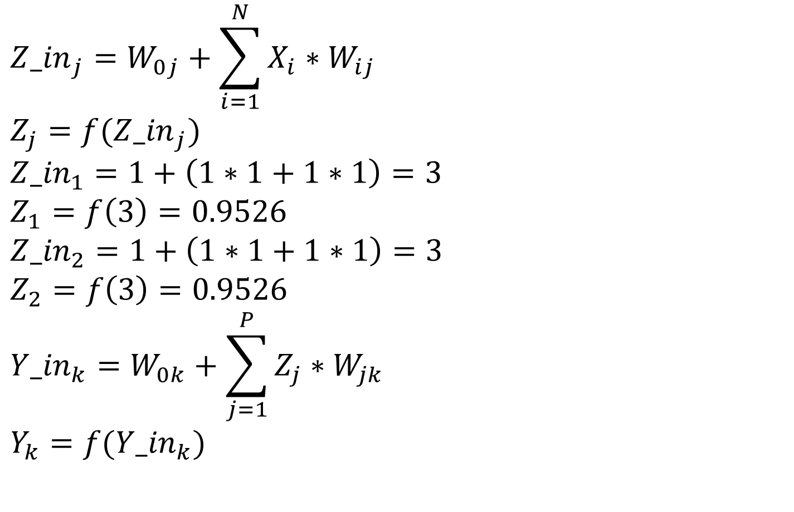
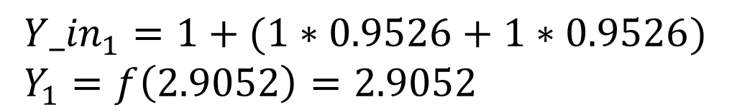
Ejemplo. Compuerta lógica XOR
$${Z_in}_{j}=W_{0j}+\sum_{i=1}^{N}{X_{i}∗W_{ij}}$$
$$Z_{j}=f({Z_in}_{j})$$
$${Z_in}_{1}=1+\left(1∗1+1∗1\right)=3$$
$$Z_{1}=f\left(3\right)=0.9526$$
$${Z_in}_{2}=1+\left(1∗1+1∗1\right)=3$$
$$Z_{2}=f\left(3\right)=0.9526$$
$${Y_in}_{k}=W_{0k}+\sum_{j=1}^{P}{Z_{j}∗W_{jk}}$$
$$Y_{k}=f({Y_in}_{k})$$
$${Y_in}_{1}=1+(1∗0.9526+1∗0.9526)$$
$$Y_{1}=f\left(2.9052\right)=2.9052$$

Slide 29
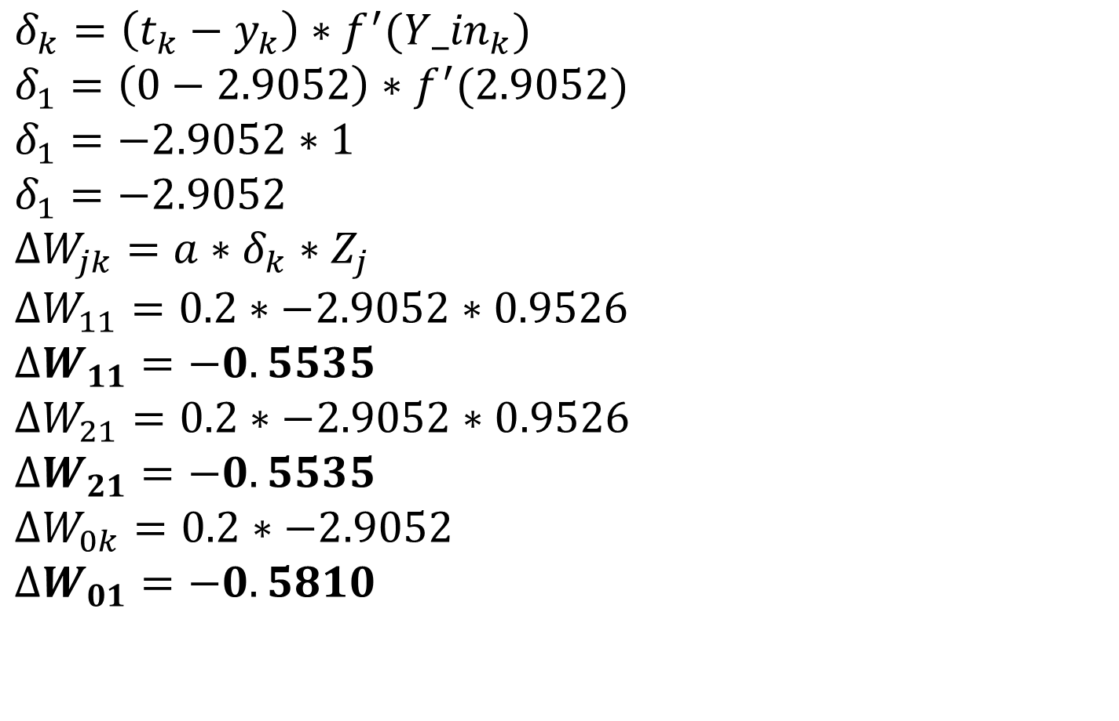
Ejemplo. Compuerta lógica XOR
$$δ_{k}=\left(t_{k}−y_{k}\right)∗f^{′}({Y_in}_{k})$$
$$δ_{1}=\left(0−2.9052\right)∗f^{′}(2.9052)$$
$$δ_{1}=−2.9052∗1$$
$$δ_{1}=−2.9052$$
$$∆W_{jk}=a∗δ_{k}∗Z_{j}$$
$$∆W_{11}=0.2∗−2.9052∗0.9526$$
$$∆W_{11}=−0.5535$$
$$∆W_{21}=0.2∗−2.9052∗0.9526$$
$$∆W_{21}=−0.5535$$
$$∆W_{0k}=0.2∗−2.9052$$
$$∆W_{01}=−0.5810$$

Slide 30
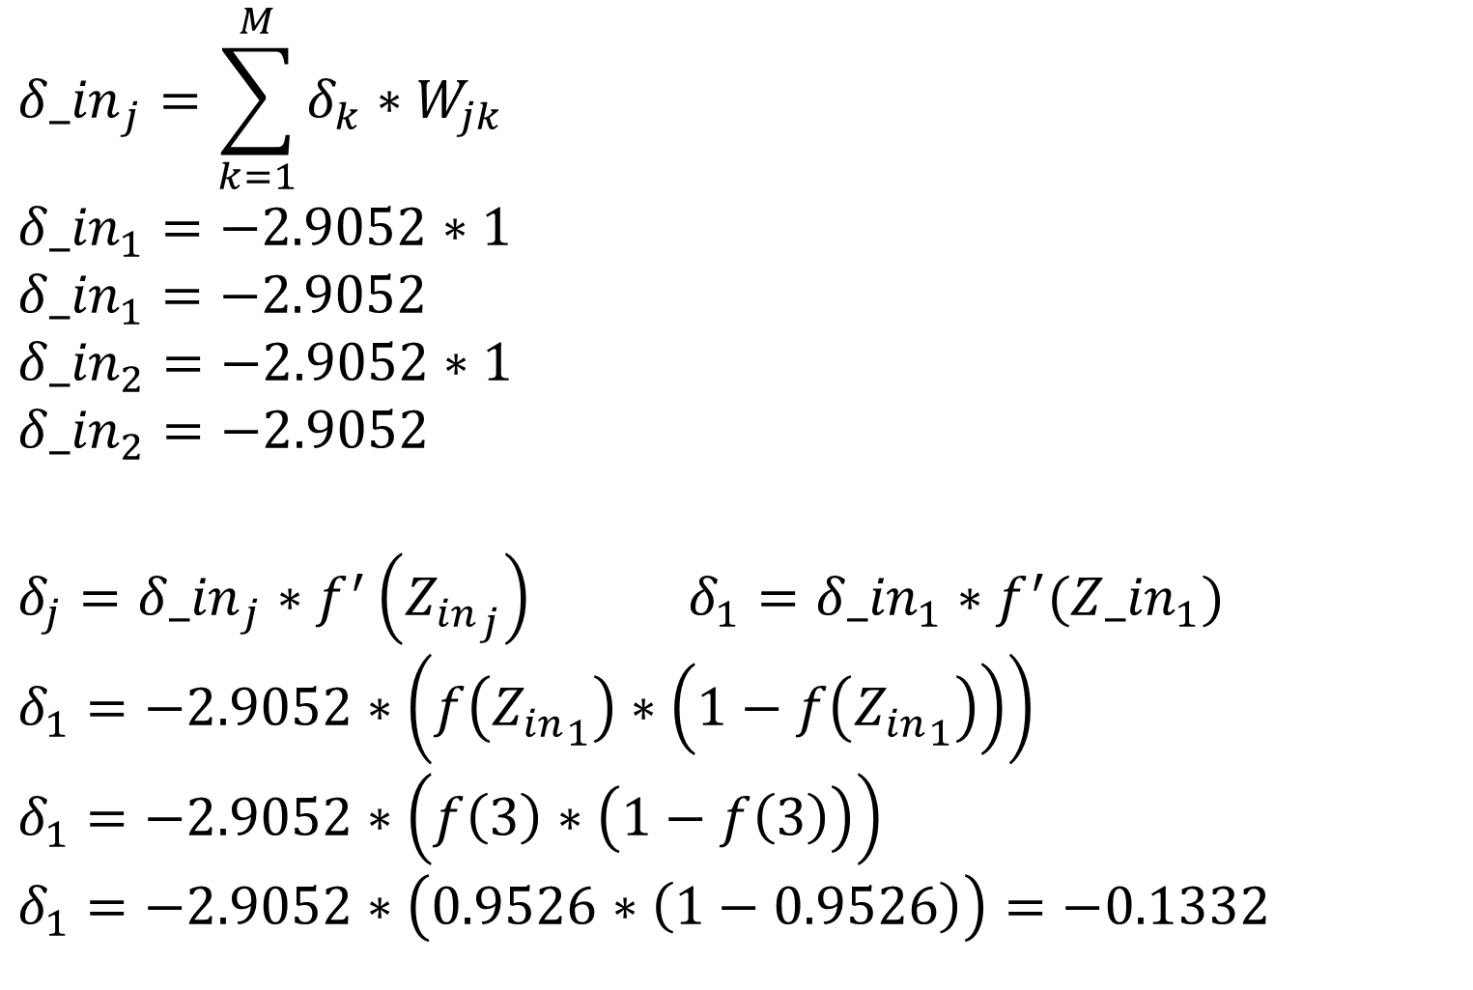
Ejemplo. Compuerta lógica XOR
$${δ_in}_{j}=\sum_{k=1}^{M}{δ_{k}∗W_{jk}}$$
$${δ_in}_{1}=−2.9052∗1$$
$${δ_in}_{1}=−2.9052$$
$${δ_in}_{2}=−2.9052∗1$$
$${δ_in}_{2}=−2.9052$$
$$δ_{j}={δ_in}_{j}∗f^{′}\left({Z_{in}}_{j}\right) δ_{1}={δ_in}_{1}∗f^{′}({Z_in}_{1})$$
$$δ_{1}=−2.9052∗\left(f\left({Z_{in}}_{1}\right)∗\left(1−f\left({Z_{in}}_{1}\right)\right)\right)$$
$$δ_{1}=−2.9052∗\left(f\left(3\right)∗\left(1−f\left(3\right)\right)\right)$$
$$δ_{1}=−2.9052∗\left(0.9526∗\left(1−0.9526\right)\right)=−0.1332$$

Slide 31
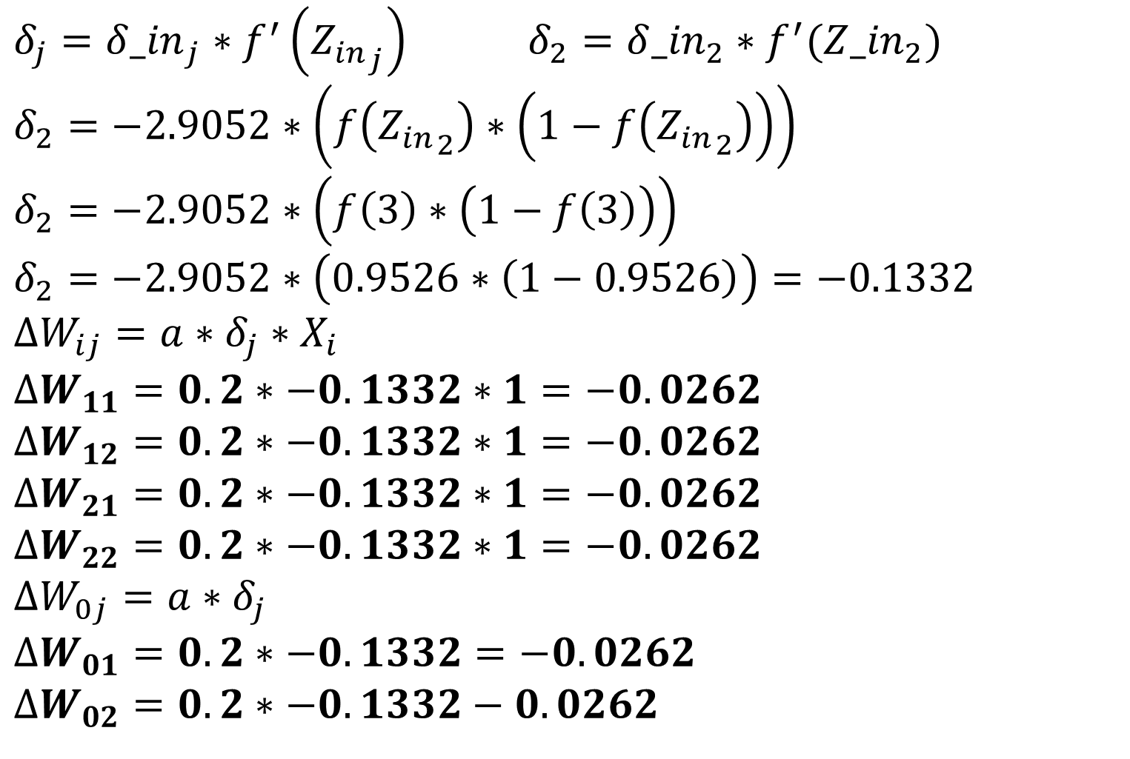
Ejemplo. Compuerta lógica XOR
$$δ_{j}={δ_in}_{j}∗f^{′}\left({Z_{in}}_{j}\right) δ_{2}={δ_in}_{2}∗f^{′}({Z_in}_{2})$$
$$δ_{2}=−2.9052∗\left(f\left({Z_{in}}_{2}\right)∗\left(1−f\left({Z_{in}}_{2}\right)\right)\right)$$
$$δ_{2}=−2.9052∗\left(f\left(3\right)∗\left(1−f\left(3\right)\right)\right)$$
$$δ_{2}=−2.9052∗\left(0.9526∗\left(1−0.9526\right)\right)=−0.1332$$
$$∆W_{ij}=a∗δ_{j}∗X_{i}$$
$$∆W_{11}=0.2∗−0.1332∗1=−0.0262$$
$$∆W_{12}=0.2∗−0.1332∗1=−0.0262$$
$$∆W_{21}=0.2∗−0.1332∗1=−0.0262$$
$$∆W_{22}=0.2∗−0.1332∗1=−0.0262$$
$$∆W_{0j}=a∗δ_{j}$$
$$∆W_{01}=0.2∗−0.1332=−0.0262$$
$$∆W_{02}=0.2∗−0.1332−0.0262$$

Slide 32
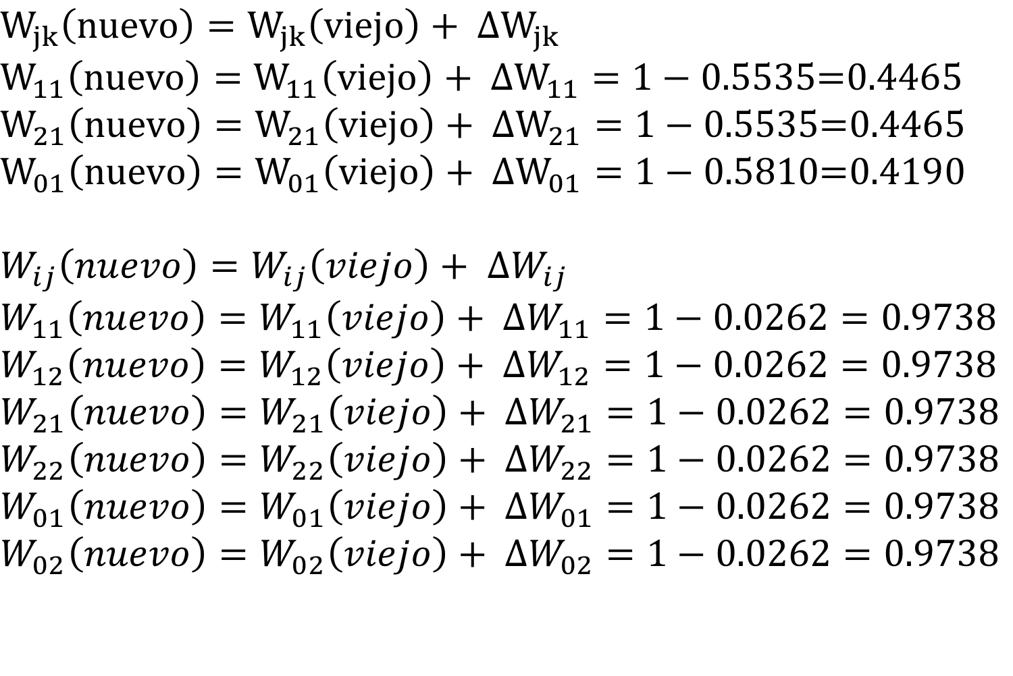
Ejemplo. Compuerta lógica XOR
$$W_{jk}\left(nuevo\right)=W_{jk}\left(viejo\right)+ ∆W_{jk}$$
$$W_{11}\left(nuevo\right)=W_{11}\left(viejo\right)+ ∆W_{11}=1 \text{− }\text{0.}\text{5535}\text{=0.}\text{4465}$$
$$W_{21}\left(nuevo\right)=W_{21}\left(viejo\right)+ ∆W_{21}=1 \text{− 0.}\text{5535}\text{=0.}\text{4465}$$
$$W_{01}\left(nuevo\right)=W_{01}\left(viejo\right)+ ∆W_{01}=1 \text{− 0.}\text{5810}\text{=0.}\text{4}\text{190}$$
$$W_{ij}\left(nuevo\right)=W_{ij}\left(viejo\right)+ ∆W_{ij}$$
$$W_{11}\left(nuevo\right)=W_{11}\left(viejo\right)+ ∆W_{11}=1−0.0262=0.9738$$
$$W_{12}\left(nuevo\right)=W_{12}\left(viejo\right)+ ∆W_{12}=1−0.0262=0.9738$$
$$W_{21}\left(nuevo\right)=W_{21}\left(viejo\right)+ ∆W_{21}=1−0.0262=0.9738$$
$$W_{22}\left(nuevo\right)=W_{22}\left(viejo\right)+ ∆W_{22}=1−0.0262=0.9738$$
$$W_{01}\left(nuevo\right)=W_{01}\left(viejo\right)+ ∆W_{01}=1−0.0262=0.9738$$
$$W_{02}\left(nuevo\right)=W_{02}\left(viejo\right)+ ∆W_{02}=1−0.0262=0.9738$$

Slide 33
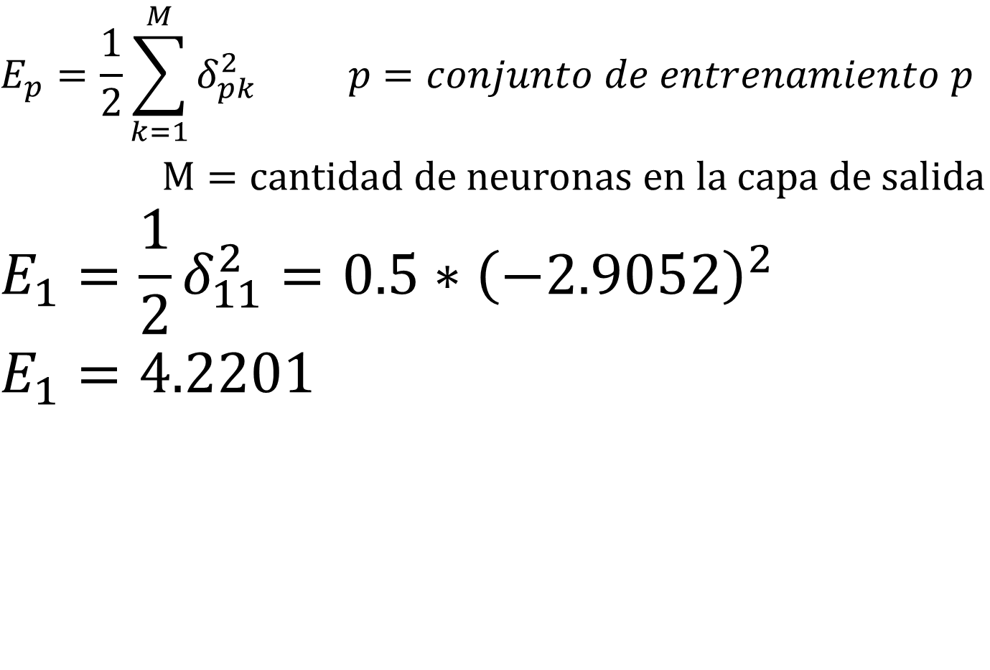
Ejemplo. Compuerta lógica XOR
$$E_{p}=\frac{1}{2}\sum_{k=1}^{M}{δ_{pk}^{2}} p=conjunto de entrenamiento p$$
$M=cantidad de neuronas en la capa de salida$
$$E_{1}=\frac{1}{2}δ_{11}^{2}=0.5∗{\left(−2.9052\right)}^{2}$$
$$E_{1}=4.2201$$

Slide 34
Ejemplo. Compuerta lógica XOR
X1
1
Z1
1
1
Y1
1
X2
1
1
Z2
1
1
1
b
b

Slide 35









Ejemplo. Compuerta lógica XOR
X1
$$0.9738$$
Z1
$$0.9738$$
$$\text{0.}\text{4465}$$
$$0.9738$$
Y1
$$\text{0.}\text{4465}$$
X2
$$0.9738$$
Z2
$$\text{0.}\text{4}\text{190}$$
$$0.9738$$
b
$$0.9738$$
b

Slide 36
Elementos importantes

Slide 37
Inicialización de pesos y bias
Se debe comenzar siempre con pesos iniciales aleatorios (normalmente números pequeños, positivos y negativos), ya que si se parte de pesos y umbrales iniciales nulos el aprendizaje no progresará (puesto que las salidas de las neuronas y el incremento en los pesos serán siempre nulos).
Un método común es inicializar los pesos y bias en valores aleatorios entre -0.5 y 0.5 (ó entre -1 y 1).

Slide 38
Inicialización de pesos y bias
Inicialización de los pesos sinápticos wij. Se puede partir en t=O de diferentes configuraciones: pesos nulos, aleatorios de pequeño valor absoluto (lo mas habitual), o con un valor de partida predeterminado.

Slide 39
Inicialización de pesos y bias
La selección de los pesos de forma aleatoria influirá cuando la red tenga mínimos locales y mínimo global, así como, en la rapidez de la convergencia.
La actualización de los pesos depende de la derivada de la función de activación de la neurona superior y de la activación de la neurona inferior. Por lo que es importante evitar seleccionar pesos iniciales que hagan cero uno de estos dos términos.

Slide 40
¿Hasta cuándo entrenar la red?
Con la aplicación del backpropagation se debe lograr un balance adecuado entre la generalización y memorización, por tanto, no siempre es necesario entrenar la red hasta que alcance un mínimo.
Se sugiere utilizar patrones de prueba y cuando la capacidad de generalización comienza a disminuir se detiene el entrenamiento.

Slide 41
Cantidad de capas ocultas necesarias
Un Perceptrón multicapa de una única capa oculta puede aproximar hasta el nivel deseado cualquier función continua en un intervalo.
No obstante, pueden emplearse más capas ocultas, obteniéndose en ocasiones resultados más eficientes o mejor generalización.

Slide 42
Cantidad de nodos ocultos
En cuanto al número de nodos ocultos no existe un teorema, simplemente se afirma que hay que colocar los necesarios para lograr el nivel de aproximación requerido de la función. (métodos empíricos).
Para un problema concreto, muy bien pudiera ocurrir que el número de neuronas ocultas para alcanzar una cierta cota de error sea tan elevado que su aplicación resulte inabordable en la práctica.

Slide 43
Ventajas y desventajas de BP
El BP constituye un método de gran generalidad. Su ventaja principal es que se puede aplicar a multitud de problemas. Sus desventajas son la lenta convergencia, posible sobreajuste y no garantiza alcanzar el mínimo global.

Slide 44
Ventajas y desventajas de BP
Para acelerar el aprendizaje se recomienda utilizar sigmoides bipolares [-1,+1] (función tangente hiperbólica). Se debe tener en cuenta la magnitud de los pesos iniciales.
Para el caso de la función de activación tangente hiperbólica, simplemente el elegir los pesos aleatoriamente en el intervalo [-2.4/nin, +2.4/nin] (siendo nin el número de entradas de la neurona) ya suele dar buenos resultados.

Slide 45
Variaciones al BackPropagation
Para resolver algunos de los inconvenientes del BP se plantean continuamente modificaciones.
Existen varios algoritmos que muestran alto desempeño y logran una convergencia mucho más rápida que el BP original:
– Gradiente conjugado
– Learning rate Variable
– Quasi-Newton
– Levenberg-Marquardt

Slide 46
Resumen
Redes Multicapa Feedfordward.
Backpropagation como algoritmo de entrenamiento (Regla Delta generalizada).
Capas ocultas.
Solución de los problemas que no son linealmente separables.
Inicialización de la red.

Slide 47


Conclusiones

Slide 48
Proyectos finales
Equipos de 2 ó 3 estudiantes. No puede haber equipos de 1 estudiante (No es un equipo).
Debe discutir la orientación de la tarea extra clase con el profesor para su aprobación.
Deberán entregar un informe y un ejecutable de que responda a la solución de la tarea final.
La tarea final se expondrá en la semana 16 del curso mediante una presentación (15 minutos) donde el equipo demuestre dominio sobre el método de RNA utilizado para la solución del problema planteado.

Slide 49
Proyectos finales
El informe final deberá poseer las siguientes partes:
Portada (Nombre de los integrantes, facultad, grupo).
Índice.
Introducción: Introducción del tema, análisis del tema a nivel internacional, descripción del problema, objetivo del trabajo.
Desarrollo: Descripción formal del modelo utilizado. Justificación del uso. Comparación con otros modelos similares que abordan el mismo problema. Ventajas y desventajas. Implementación de la solución. Algoritmo. Pseudo código. Ejemplos de su implementación en la aplicación. Pantallazos. Set de entrenamiento.
Conclusiones
Referencias bibliográficas. ISO 690-2. (Autor, año)

Slide 50
Proyectos finales
La aplicación ejecutable deberá cumplir con:
Utilización de alguna arquitectura y/o modelo de Redes Neuronales Artificiales estudiadas en el curso para la solución de la problemática planteada.
Implementación de algún algoritmo de RNA estudiado en clases.
Podrá ser implementada en cualquier lenguaje de alto nivel y deberá poseer algún tipo de interfaz (gráfica o de líneas de comandos) para su interacción con el usuario.
Se bonificará a aquellas soluciones multiplataforma.
Se penalizará a aquellas soluciones que su código fuente se encuentre en internet con una similitud de más 75 %.
Se deberá entregar la aplicación y el informe 7 días antes de la discusión de la tarea. Semana 15.

Slide 51
Proyectos finales
Tema # 1: Módulo para el Redmine para la evaluación de proyectos
Tema # 2: Sensor para detectar si una habitación está ocupada
Tema # 3: Sistema automático para la calificación de vinos
Tema # 4: Detector de sitios web fraudulentos
Tema # 5: Sistema evaluador de hoteles
Tema # 6: Sistema para proponer la nota final de los estudiantes
Tema # 7: Clasificador de estrellas de Neutrones

Slide 52
Trabajo Independiente
Investigue qué otros modelos de redes neuronales artificiales multicapa existen.
Termine la primera iteración y realice otra iteración del ejemplo resuelto por el profesor en la conferencia de hoy utilizando el algoritmo de propagación hacia atrás. (Próxima Clase Práctica)
Para la próxima clase.

Slide 53

Preguntas

Slide 54
Redes Neuronales Artificiales
Conferencia # 5: Redes Multicapa Feedfordward.
Profesor: Dr. Yasiel Pérez Vera
Email: yperezv@unsa.edu.pe

